Slide 1


Slide 2
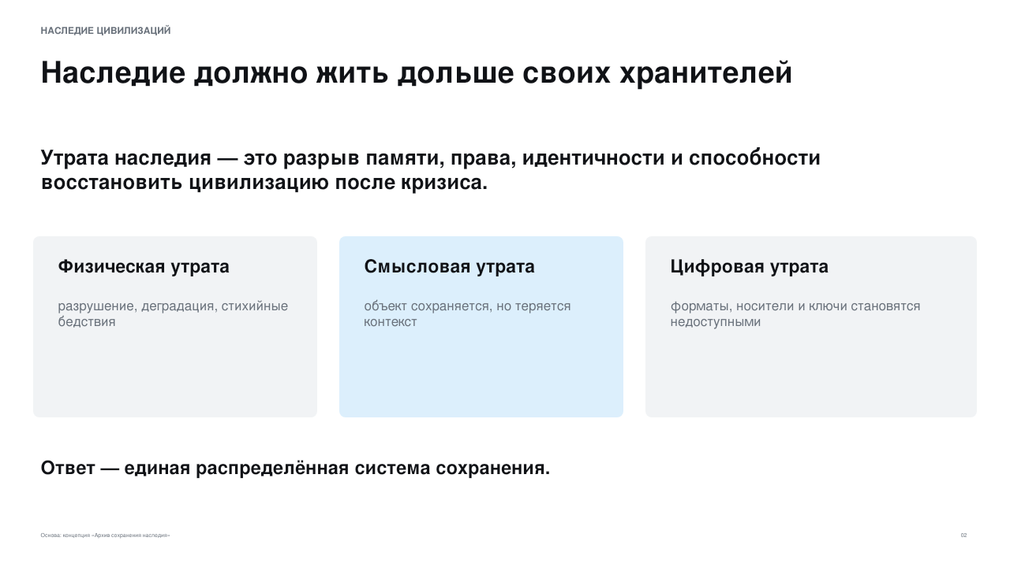

Slide 3
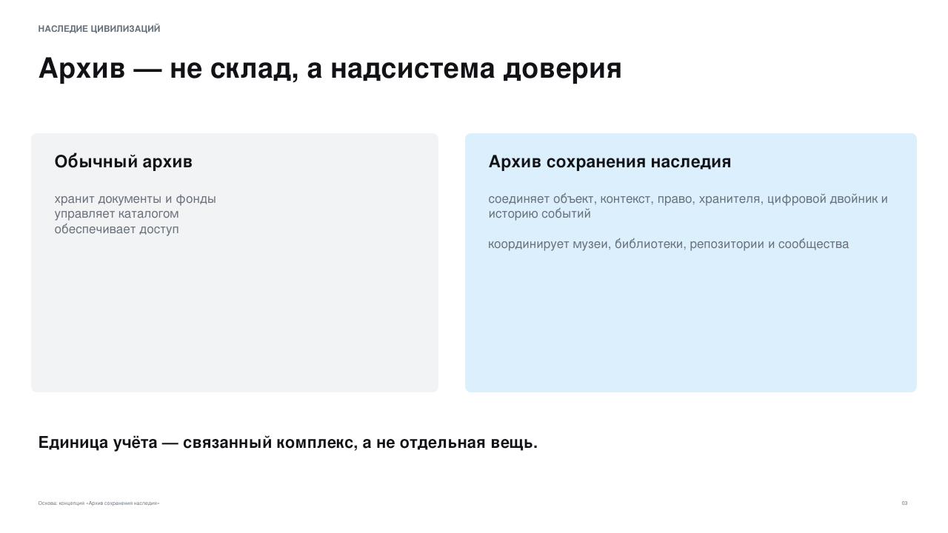

Slide 4
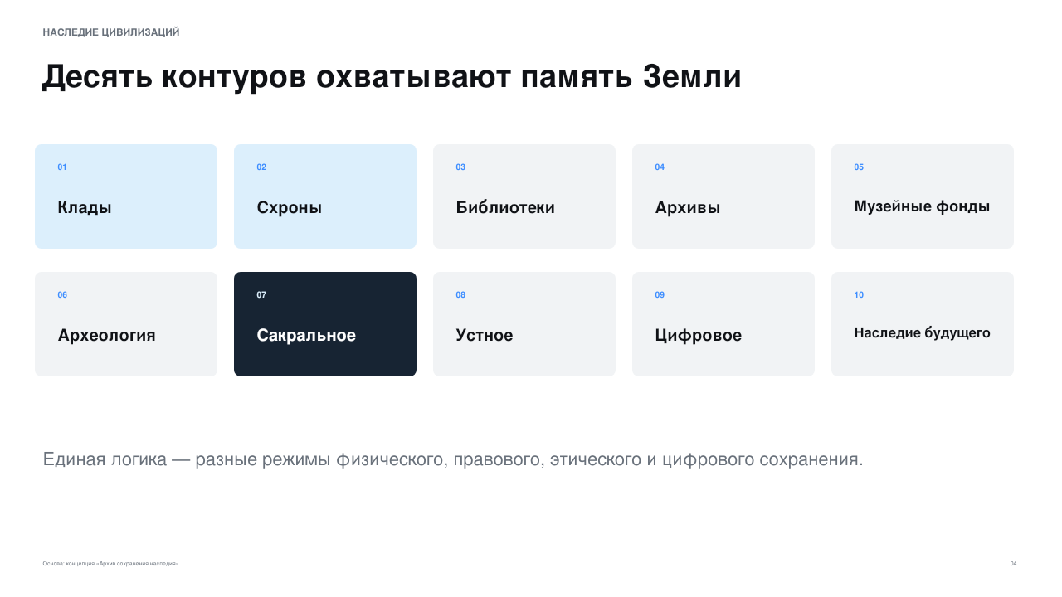

Slide 5
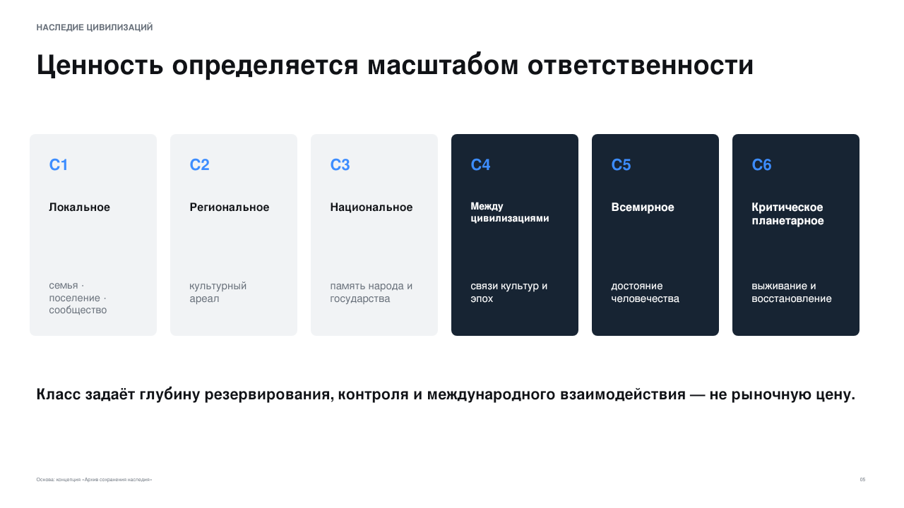

Slide 6
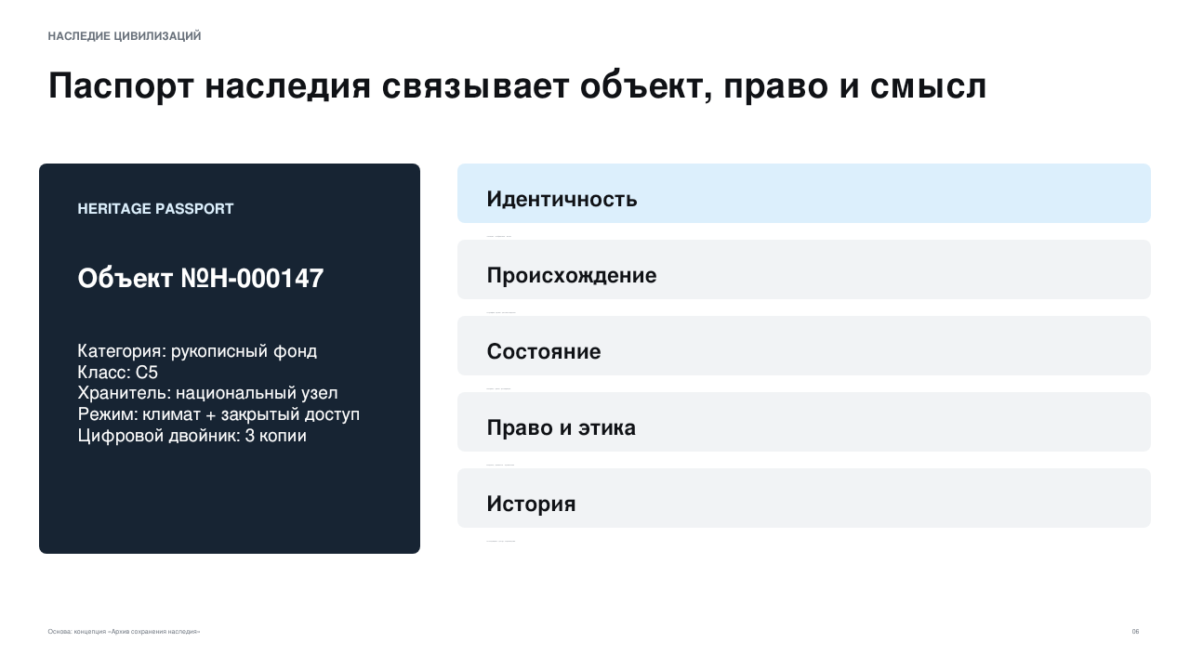

Slide 7
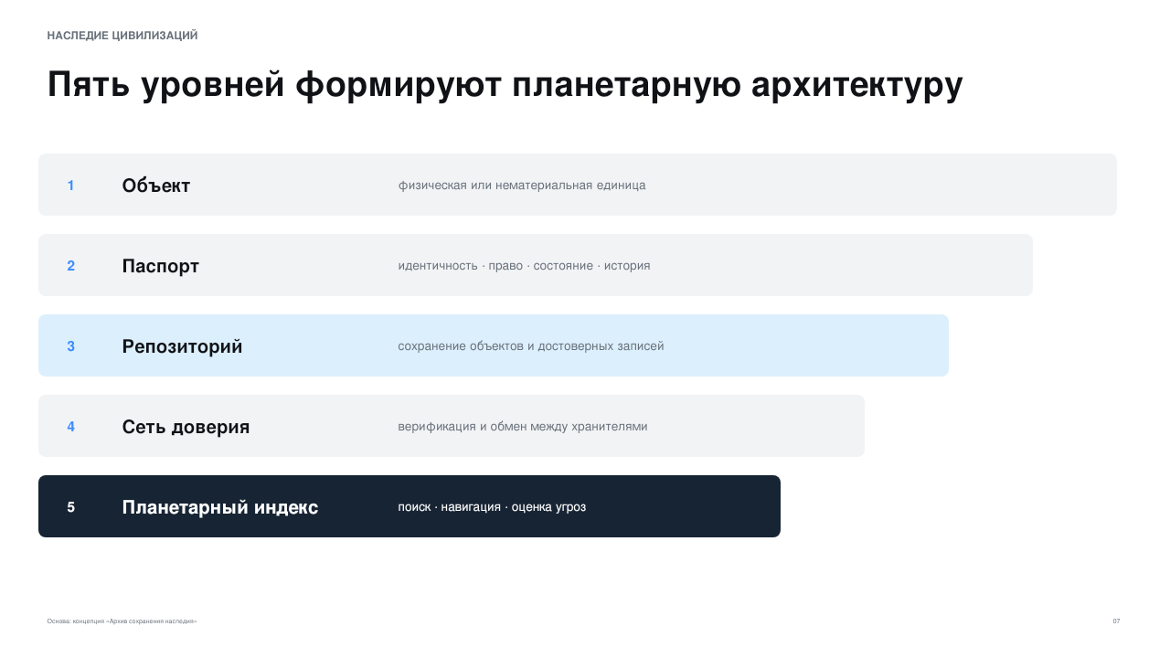

Slide 8
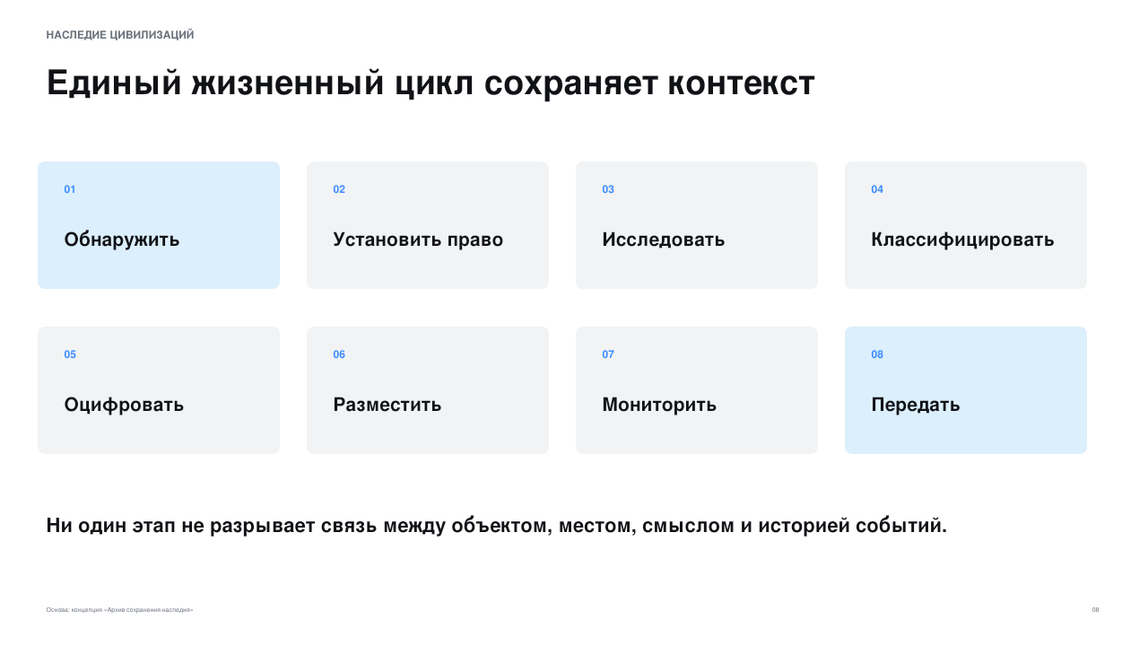

Slide 9
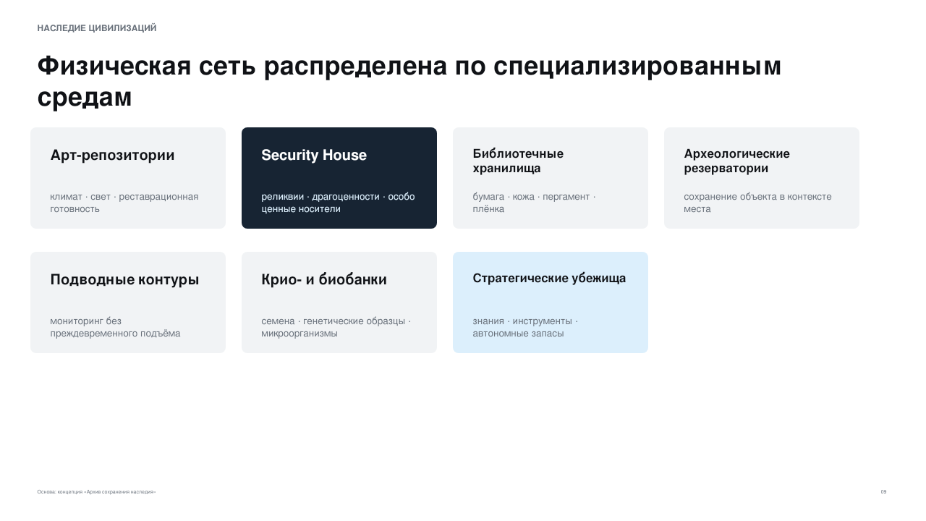

Slide 10
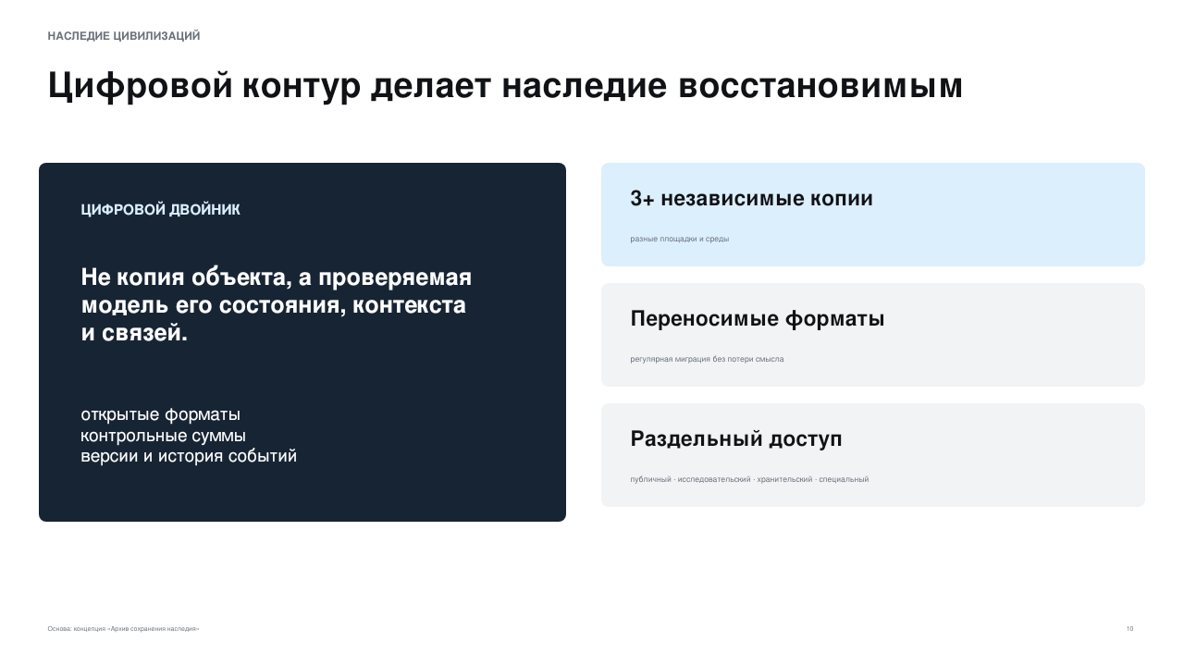

Slide 11
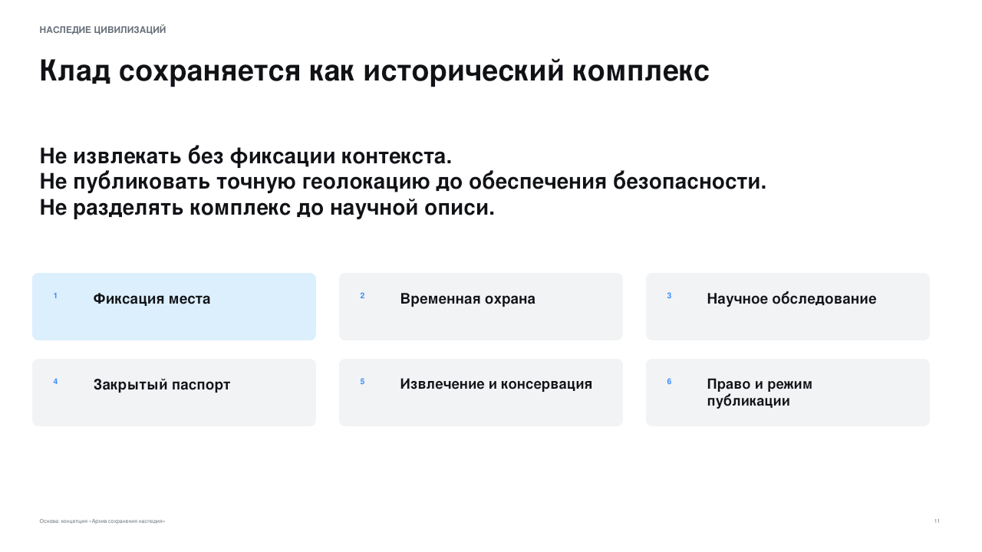

Slide 12
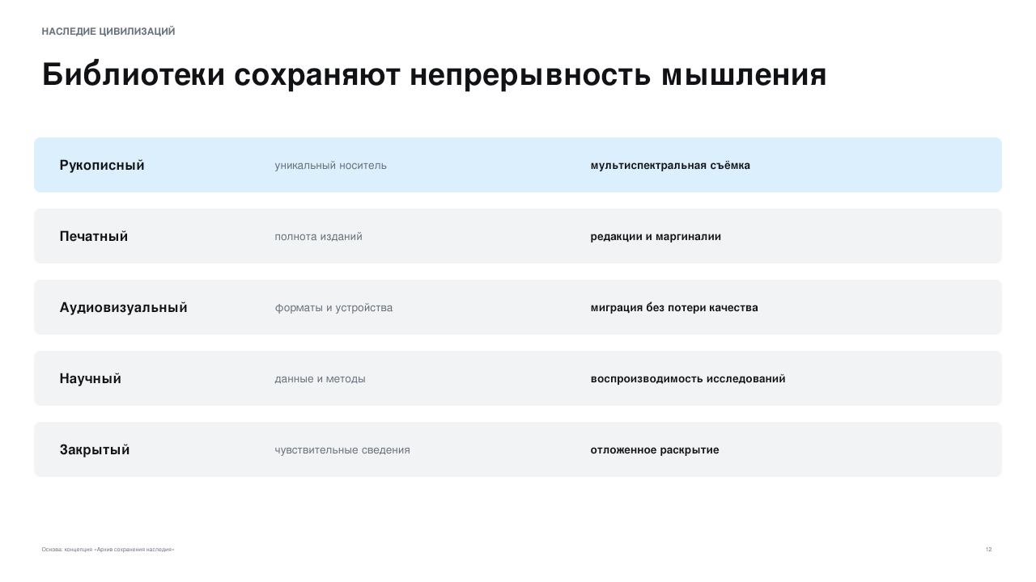

Slide 13
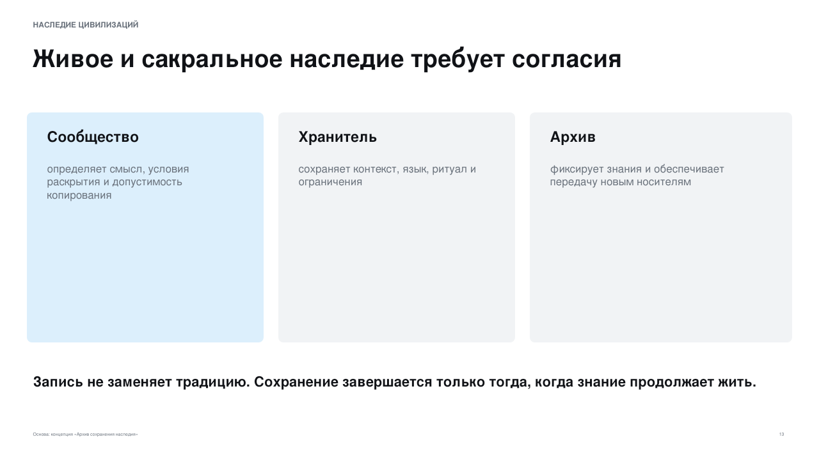

Slide 14
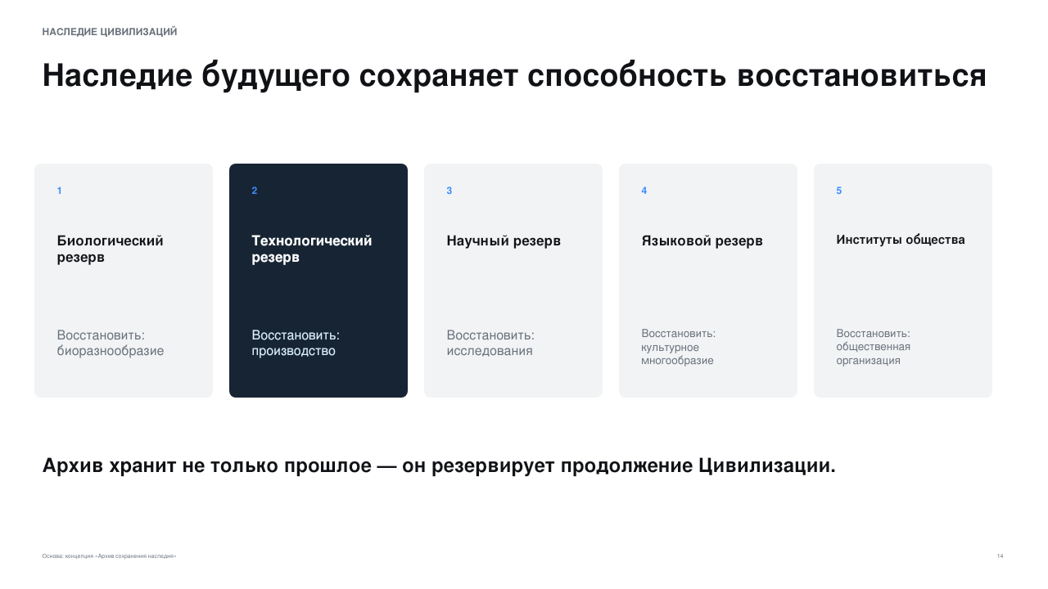

Slide 15
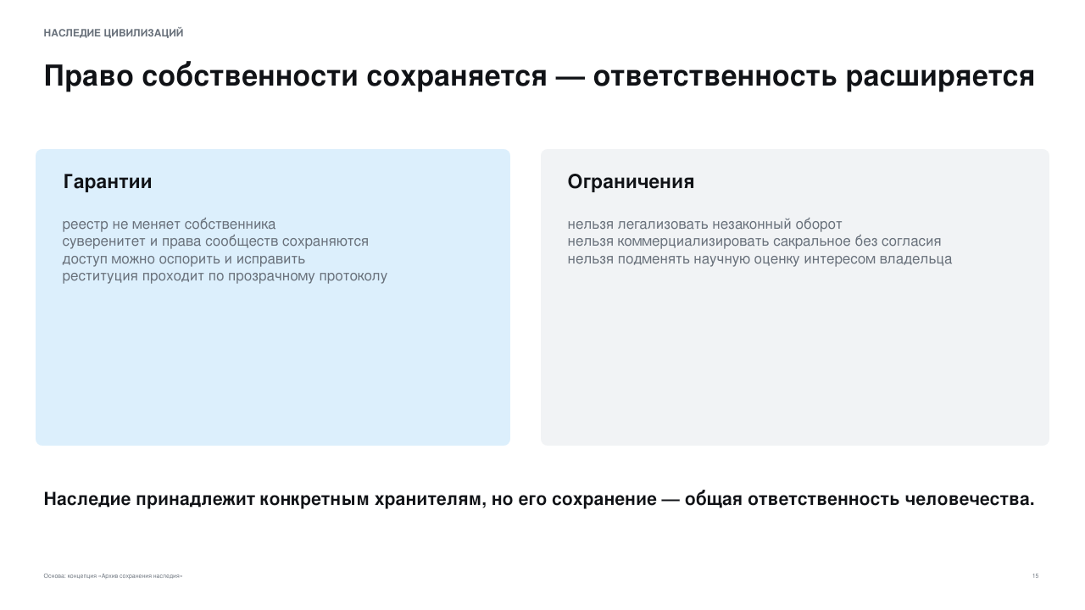

Slide 16
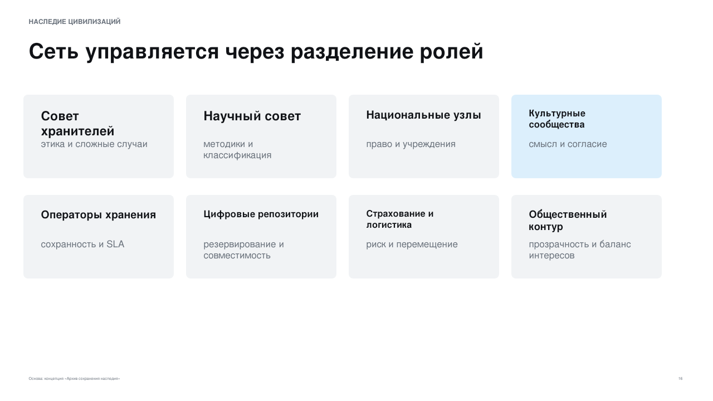

Slide 17
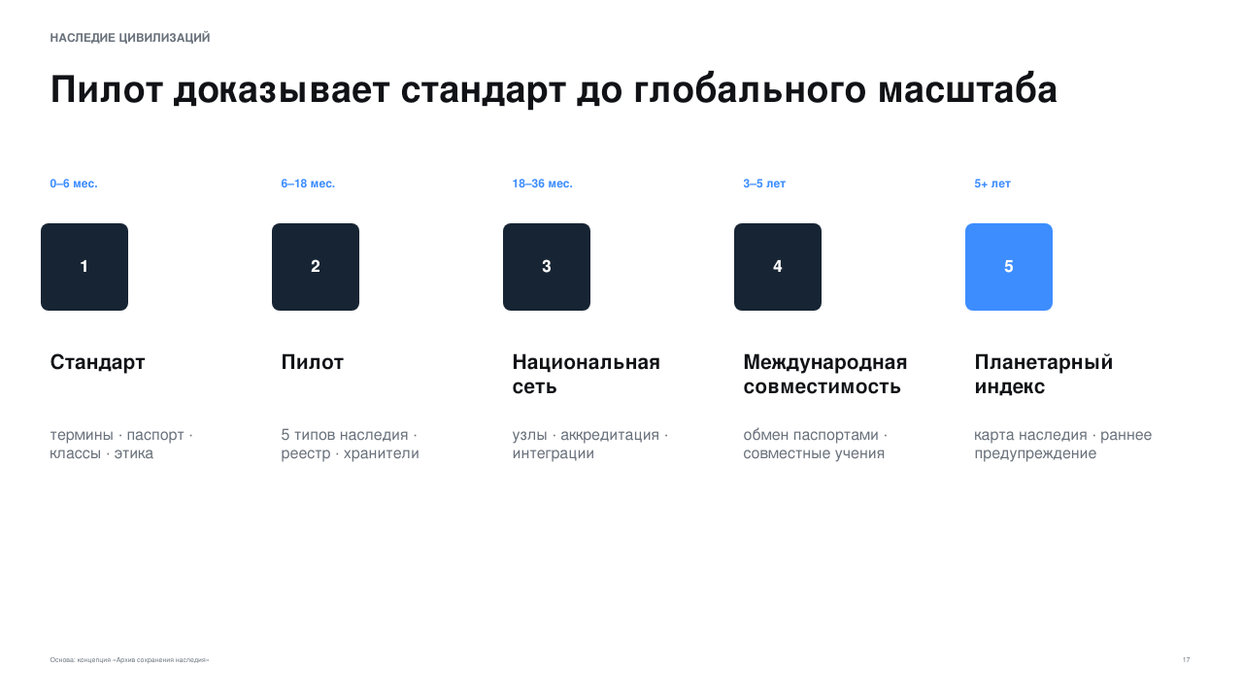

Slide 18
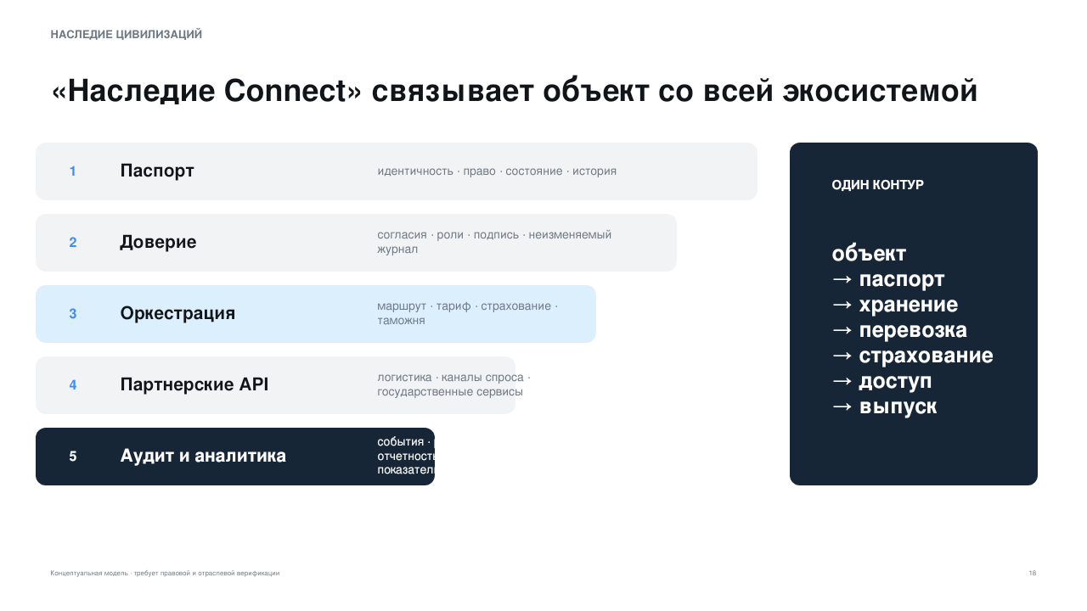
Notes:
[Sources]
- Концепция «Архив сохранения наследия» и постановка задачи пользователя.
- Финансовые и интеграционные модели являются проектными и требуют правовой и отраслевой верификации.

Slide 19
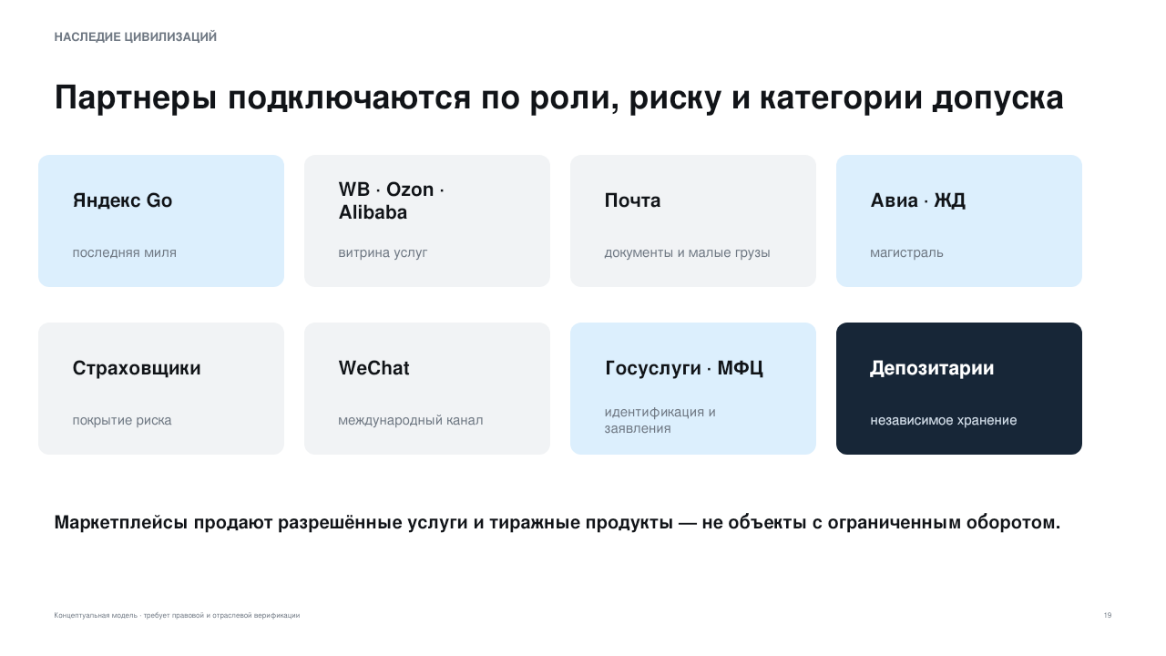
Notes:
[Sources]
- Концепция «Архив сохранения наследия» и постановка задачи пользователя.
- Финансовые и интеграционные модели являются проектными и требуют правовой и отраслевой верификации.

Slide 20
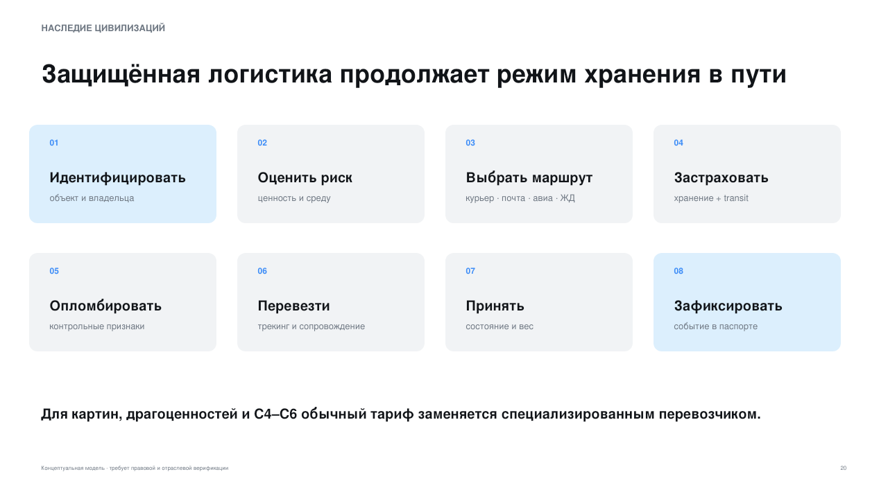
Notes:
[Sources]
- Концепция «Архив сохранения наследия» и постановка задачи пользователя.
- Финансовые и интеграционные модели являются проектными и требуют правовой и отраслевой верификации.

Slide 21
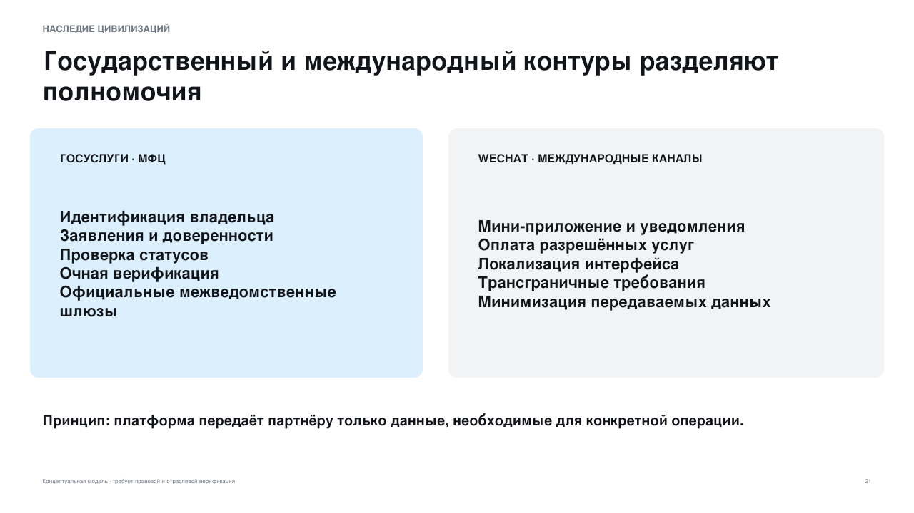
Notes:
[Sources]
- Концепция «Архив сохранения наследия» и постановка задачи пользователя.
- Финансовые и интеграционные модели являются проектными и требуют правовой и отраслевой верификации.

Slide 22
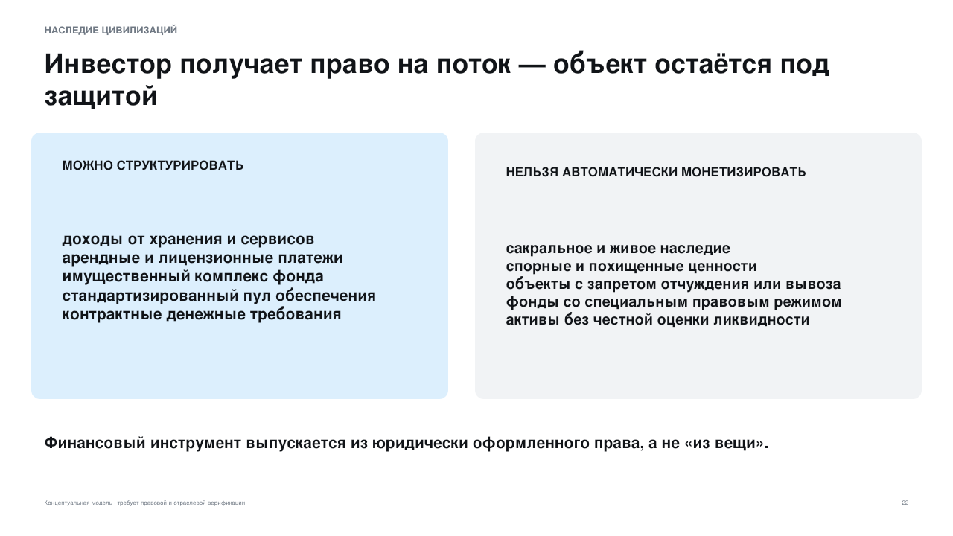
Notes:
[Sources]
- Концепция «Архив сохранения наследия» и постановка задачи пользователя.
- Финансовые и интеграционные модели являются проектными и требуют правовой и отраслевой верификации.

Slide 23
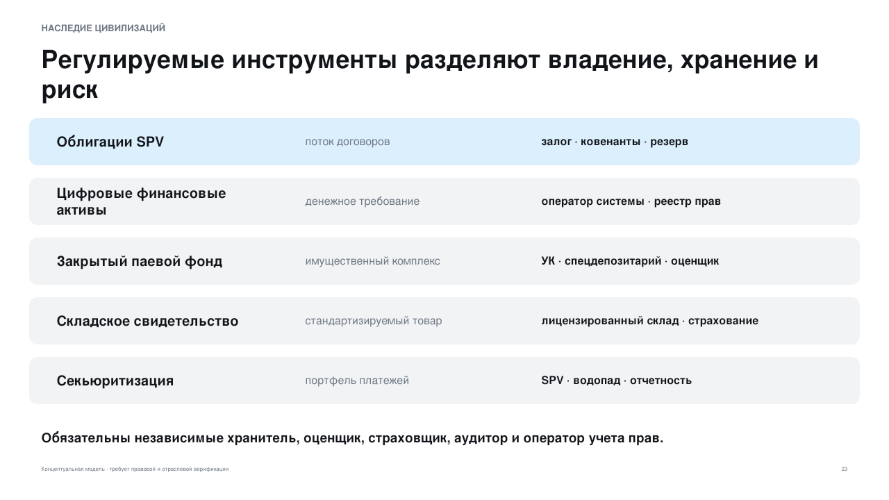
Notes:
[Sources]
- Концепция «Архив сохранения наследия» и постановка задачи пользователя.
- Финансовые и интеграционные модели являются проектными и требуют правовой и отраслевой верификации.

Slide 24
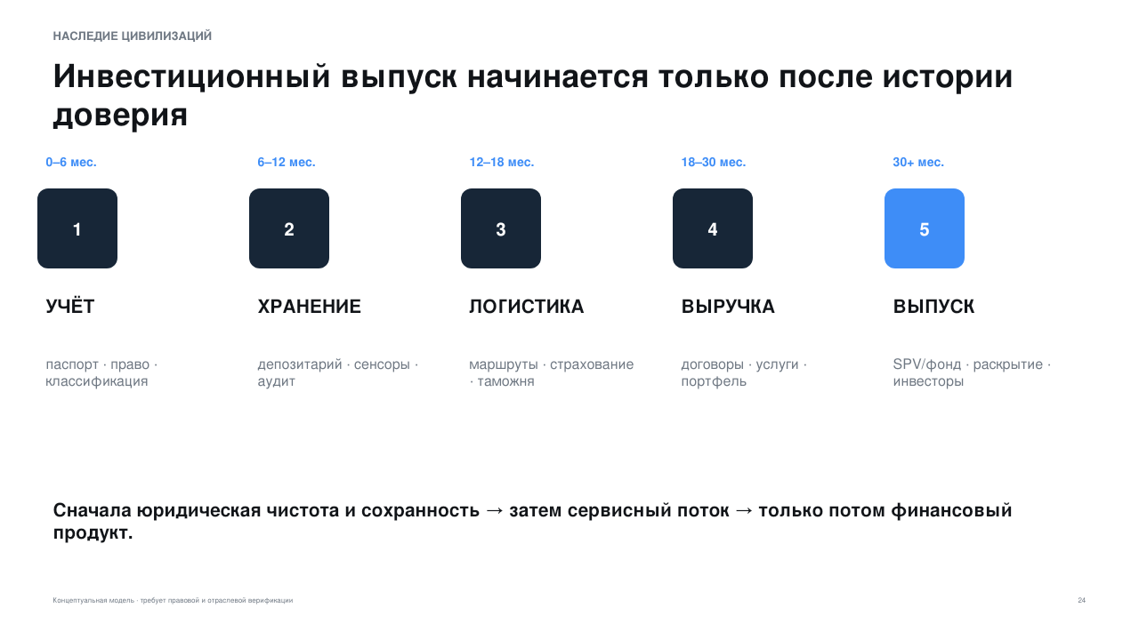
Notes:
[Sources]
- Концепция «Архив сохранения наследия» и постановка задачи пользователя.
- Финансовые и интеграционные модели являются проектными и требуют правовой и отраслевой верификации.

Slide 25


